Slide 1
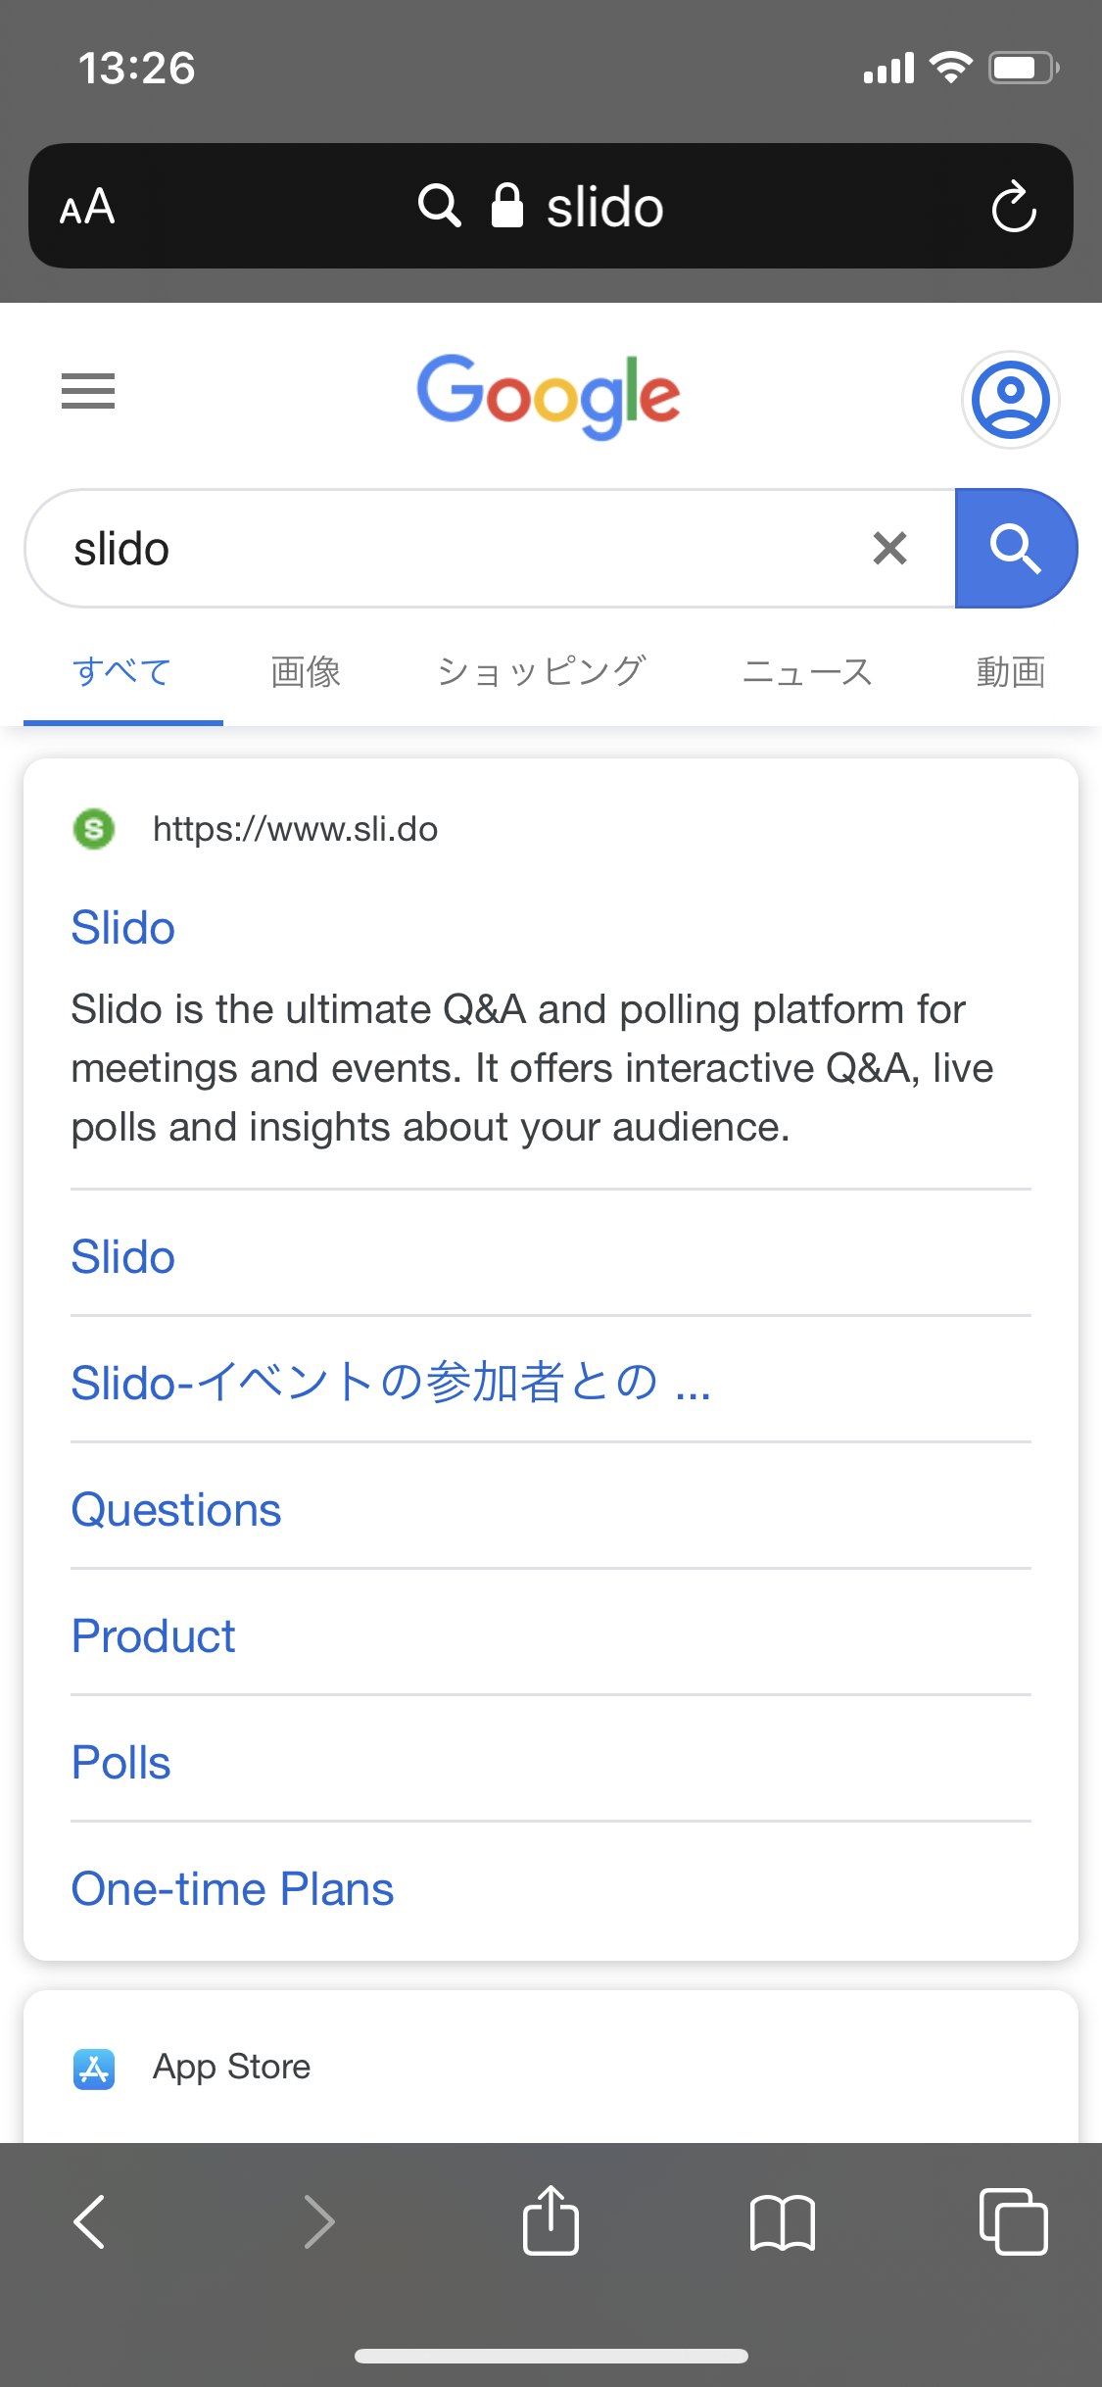
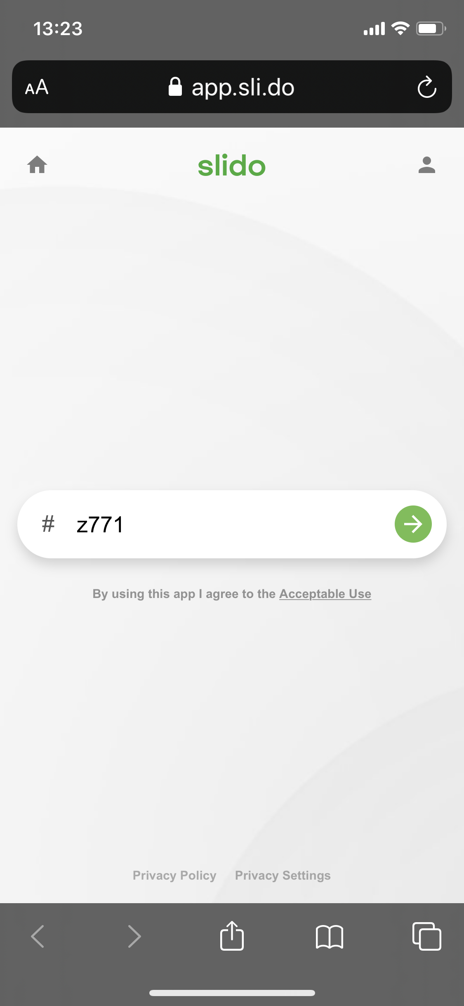
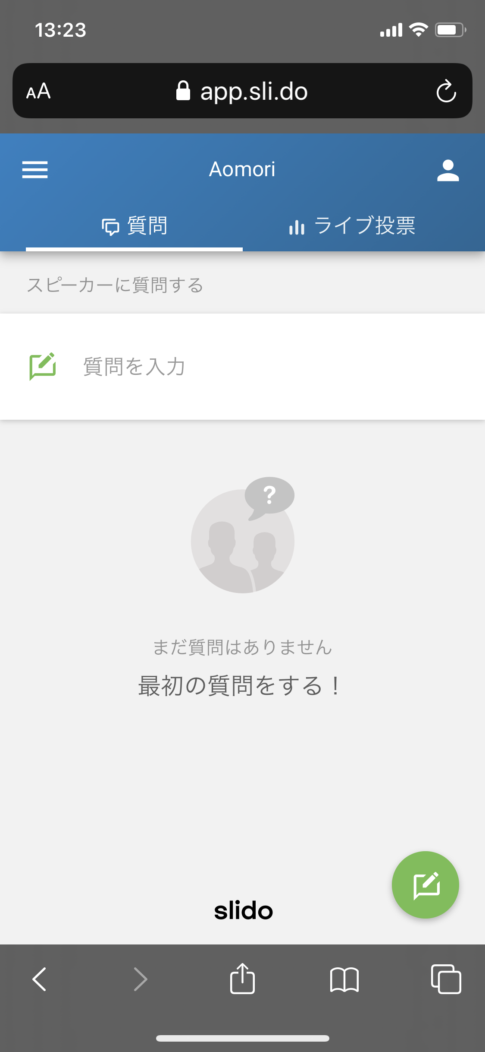
Slidoの使い方
「***************」ではSlido(スライド)を利用してワークショップを進めていきます。以下を参考にアクセスしてください。
※Slidoはセミナーなどで登壇者に向けて質問を投げかけたり、意見を集約し表示することができるサービスです
ここには
QRコードを
貼り付け
または
お手持ちのスマホやパソコンで「slido」を検索した後、Slidoにアクセスしてください。
Slidoにアクセスするとコードを入力する場所があるので
「****」
を入力してください
質問が可能になります。

